Slide 1
S/W프로젝트
201644024 이도엽

Slide 2
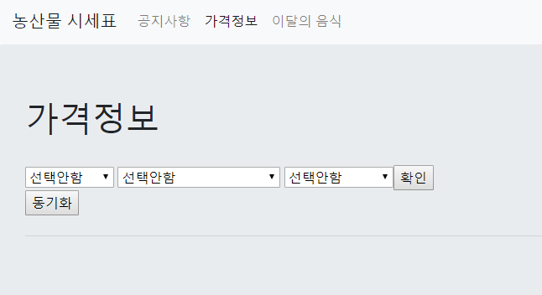
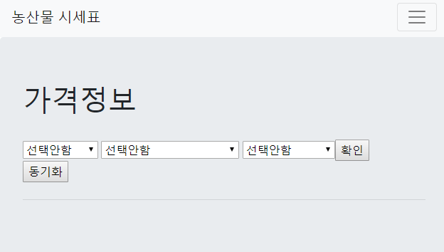
화면

Slide 3
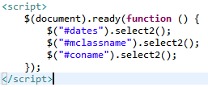
검색되는 Select박스

Slide 4
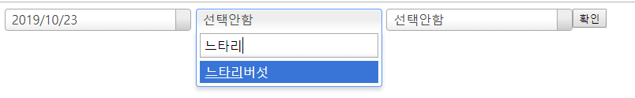
화면 오류(?)
https://gocoder.tistory.com/51

Slide 5
화면 오류(?)
?

Slide 6
화면 수정
<link rel="stylesheet" href="css/bootstrap.css">
<link rel="stylesheet" href="select2.css"/>

Slide 7
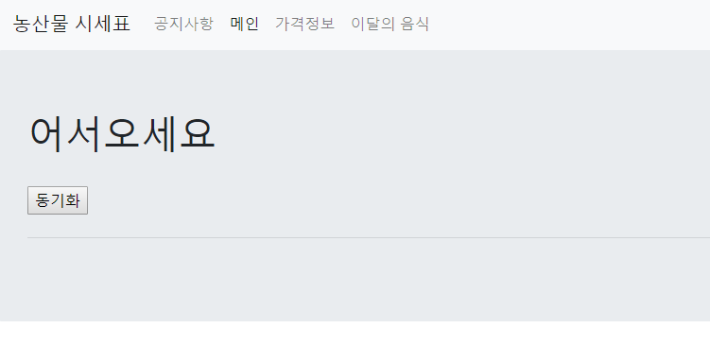
화면 수정

Slide 8

화면 수정
price.jsp

Slide 9
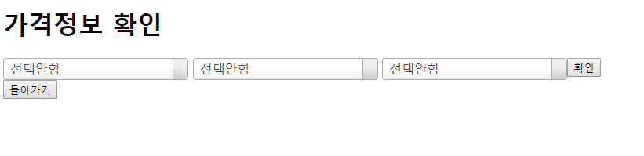
화면 수정

Slide 10
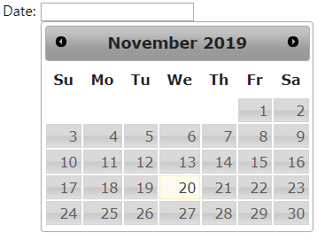
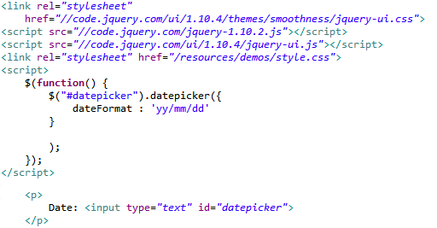
Text창 클릭시 달력출력
수정 예정.

Slide 11
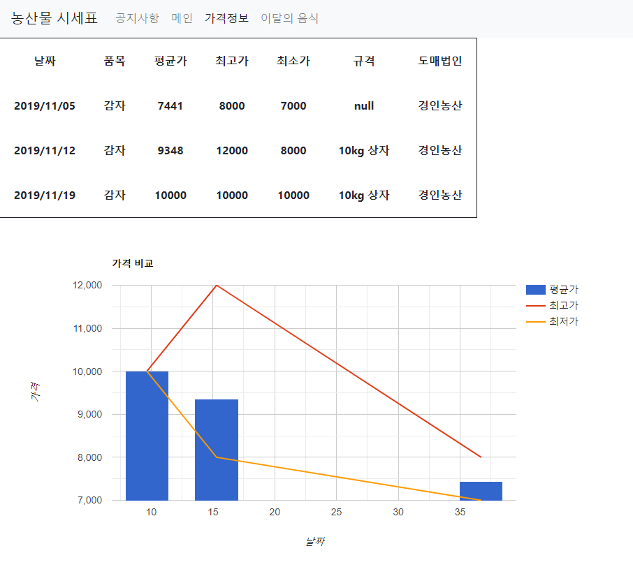
화면 수정

Slide 12
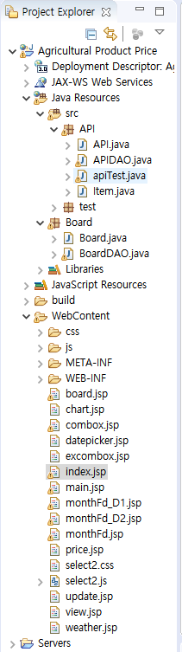
이클립스

Slide 13
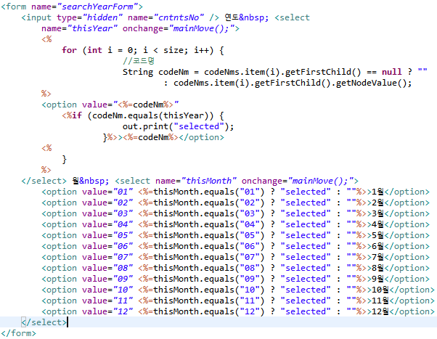
이달의 음식
셀렉트박스의 selected 가 바꼈을 시,

Slide 14
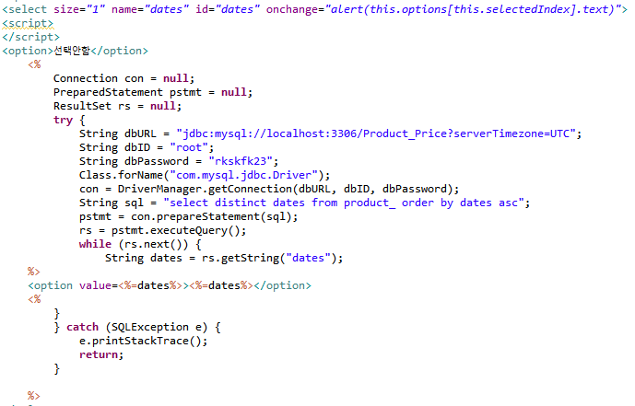
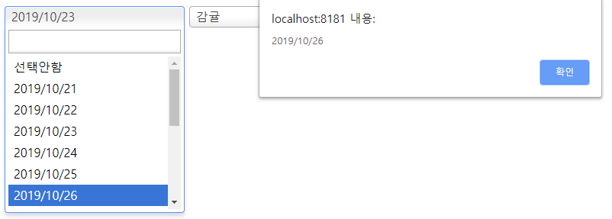
다중셀렉트박스…

Slide 15

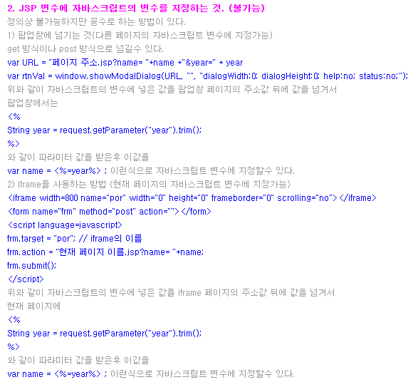
다중셀렉트박스…
스크립트->JSP 가능
JSP->스크립트 불가능.

Slide 16
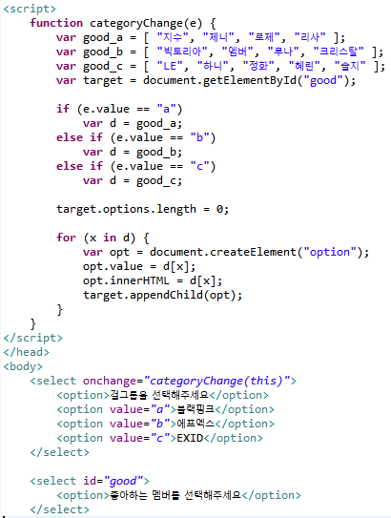
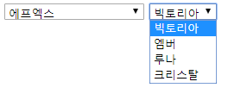
다중셀렉트박스…

Slide 17
다중셀렉트박스…
왼쪽부터 하나하나. 선택하기.
배열사용하기..

